Slide 1
Nuklearna elektrana-Krško
Izradio: K. C.

Slide 2
Sadržaj:
Opis procesa nuklearne reakcije u nuklearnoj elektrani i dobivanje energije.
Kad je izgrađena.
Gdje se nalazi?
Snaga koju razvijaju nuklearni reaktori.
Greške nuklearne elektrane-Krško i posljedice.
Izvori.

Slide 3
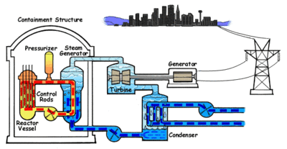
Opis procesa nuklearne reakcije u nuklearnoj elektrani i dobivanje energije:
Nuklearne elektrane toplinu potrebnu za rad dobivaju iz nuklearnog reaktora.
U reaktoru dolazi do raspada nuklearnog goriva i pritom se oslobađa velika toplinska energija, ali i radioaktivno značenje.
Reaktor se smještaju u prostoriju s betonskim zidovima deblje više metara.

Slide 4
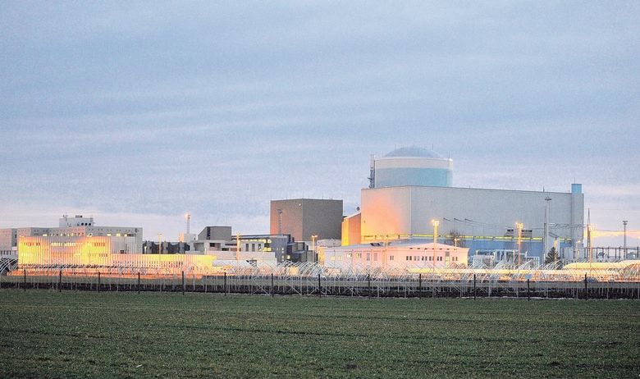
Kad je izgrađena:
Nuklearna elektrana-Krško počela se graditi 30. ožujka 1975. godine, a spojili su se na mrežu 2. listopada 1981. godine i počeli sa radom 1. siječnja 1983. godine.

Slide 5
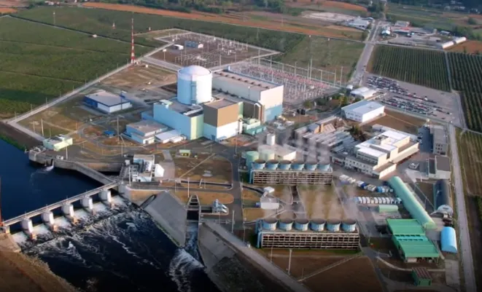
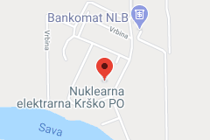
Gdje se nalazi?
Nuklearna elektrana-Krško nalazi se nalazi se u Republici Sloveniji, na lijevoj obali rijeke Save 3 kilometara nizvodno od grada Krško.

Slide 6
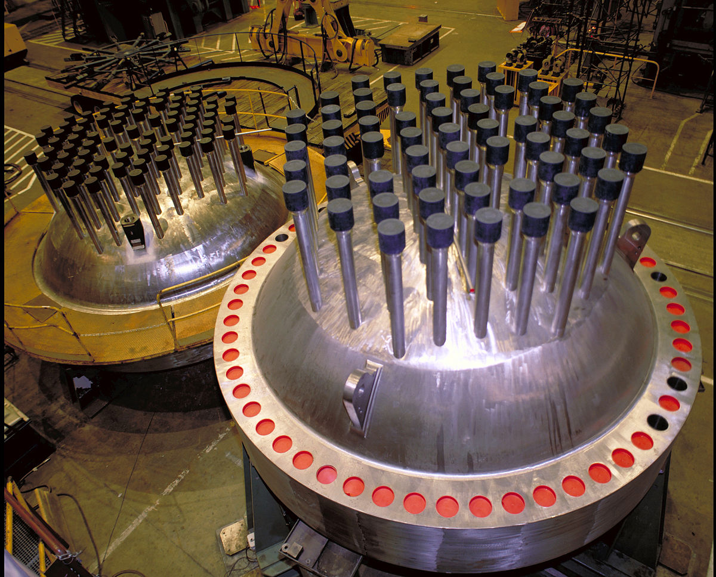
Snaga koju razvijaju nuklearni reaktori:
Snaga na pragu elektrane: 696 MW
Električna snaga na sponama generatora: 727 MW
Toplinska snaga reaktora: 1994 MW

Slide 7
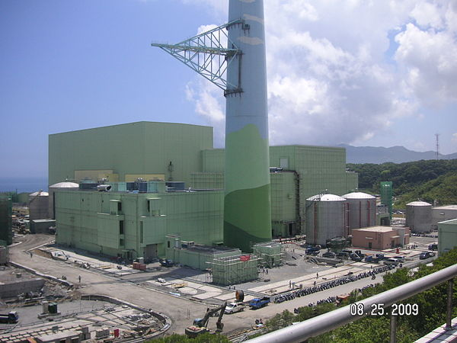
Greške nuklearne elektrane-Krško i posljedice:
Reaktor Nuklearne elektrane Krško isključen je u srijedu navečer oko 21 sat, 4. lipnja 2008., zbog curenja rashladne tekućine. Inspekcija je otkrila problem i ustanovila da je riječ o puštanju jednog ventila koji se je zamijenio. Prema mjerenjima Zavoda za nuklearnu sigurnost dviju država (Hrvatske i Slovenije), manji kvar u elektrani ne znači nikakvu opasnost za ljude i okoliš. Tako da nije bilo posljedica, ali onda se desio kvar na NE-Krško 23. ožujka koji je trajao do 30. ožujka, no nije ni tad bilo posljedica.

Slide 8
Izvori:
https://hr.wikipedia.org/wiki/Nuklearna_elektrana_Kr%C5%A1ko
http://www.nemis.hr/index.php/energetske-svrhe/nuklearna-elektrana-krsko-nek.html

